Slide 1
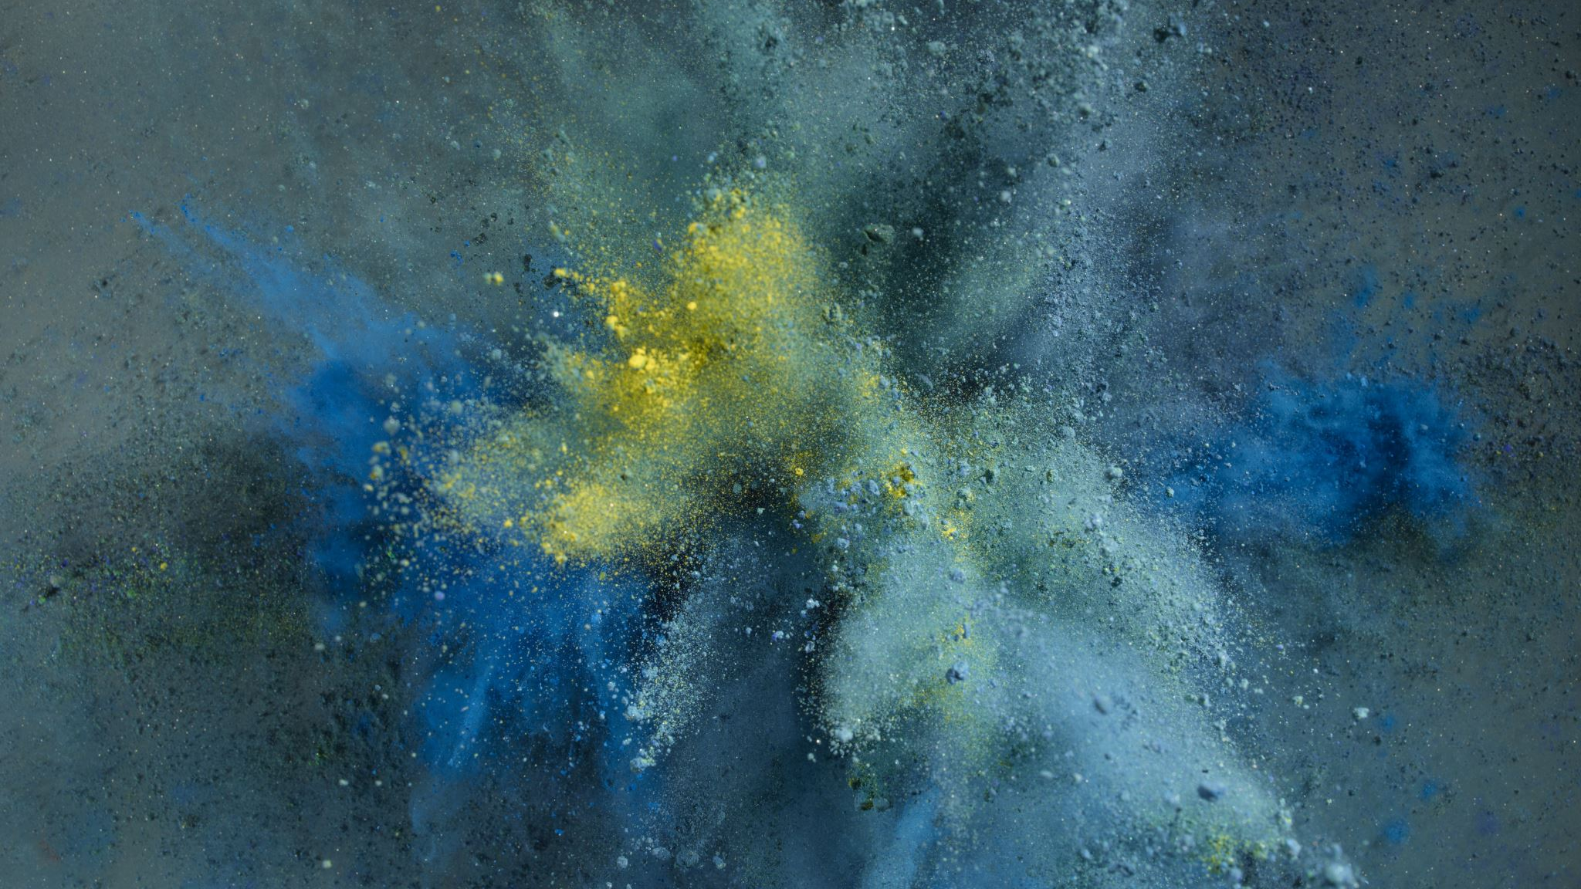
Šimkaičių Jono Žemaičio pagrindinė mokykla
Kreivaeigis judėjimas
Parengė: 8 klasės mokinė Brigita Ignatavičiūtė.
Mokytoja: Asta Tautkienė.
2022

Slide 2
TURINYS
Judėjimas
Mechaninis judėjimas
Judėjimo klasifikacija
Kreivaeigis judėjimas
Tai įdomu
Bandymas
Uždavinių sprendimo pavyzdžiai
Testas
Testo atsakymai
Naudota literatūra

Slide 3
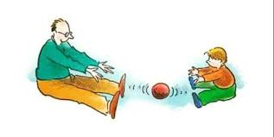
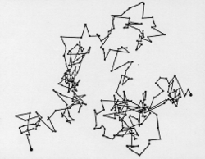
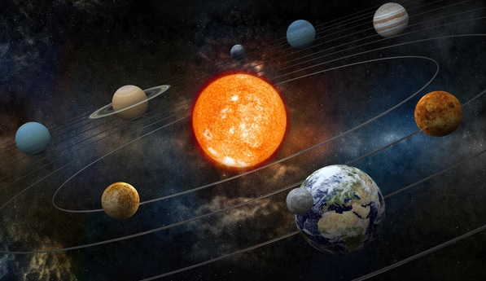
Judėjimas
Gamtoje vyksta nepaliaujamas judėjimas: nuo molekulių ir atomų judėjimo medžiagose iki dangaus kūnų judėjimo visatoje.

Slide 4
MECHANINIS JUDĖJIMAS
Mechaninis judėjimas - kūnų padėties kitimas kitų kūnų atžvilgiu.
Linija, kuria juda kūnas, vadinama to kūno judėjimo trajektorija.

Slide 5
JUDĖJIMO KLASIFIKACIJA
Pagal trajektoriją:
Tiesiaeigis judėjimas;
Kreivaeigis judėjimas.
Pagal trajektoriją ir greitį:
Tolyginis tiesiaeigis;
Netolyginis tiesiaeigis;
Tolyginis kreivaeigis;
Netolyginis kreivaeigis.

Slide 6
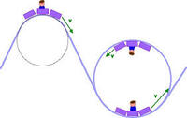
KREIVAEIGIS JUDĖJIMAS
Jei judančio kūno trajektorija kreiva linija, tai – kreivaeigis judėjimas. Taip keliauja moksleiviai žygyje, ropinėja skruzdėlės, teka upių vandenys.
Kreivaeigis judėjimas skirstomas į tolyginį ir netolyginį.

Slide 7

Kreivaeigis judėjimas
Kreivaeigio judėjimo greitis:
v=$\frac{ 2πr }{T}$ (v=s/t).
r – spindulys, matavimo vienetas – metras (m).
T – apsisukimo periodas (laikas, per kurį kūnas apsisuka vieną kartą), matavimo vienetas – sekundė (s).

Slide 8
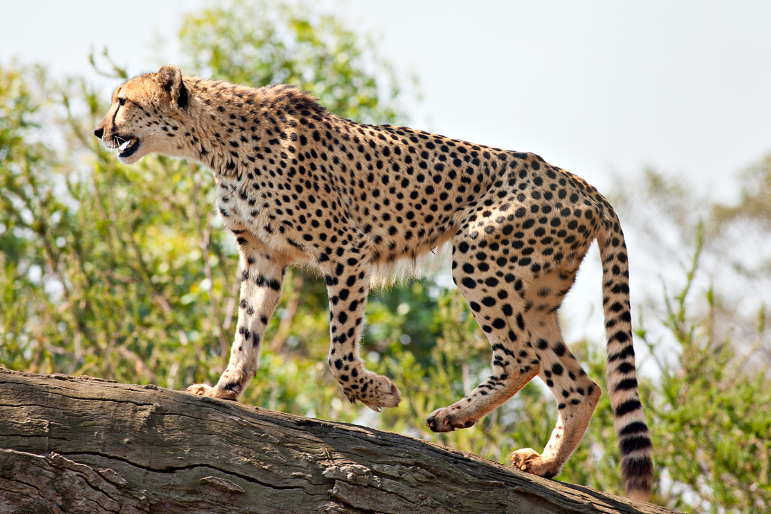
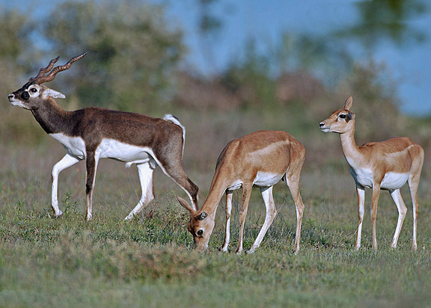
Tai įdomu
Greičiausiai judantys gyvūnai žemėje yra Gepardas – (112 km/h) ir
Antilopė – (98 km/h)

Slide 9
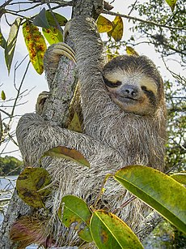
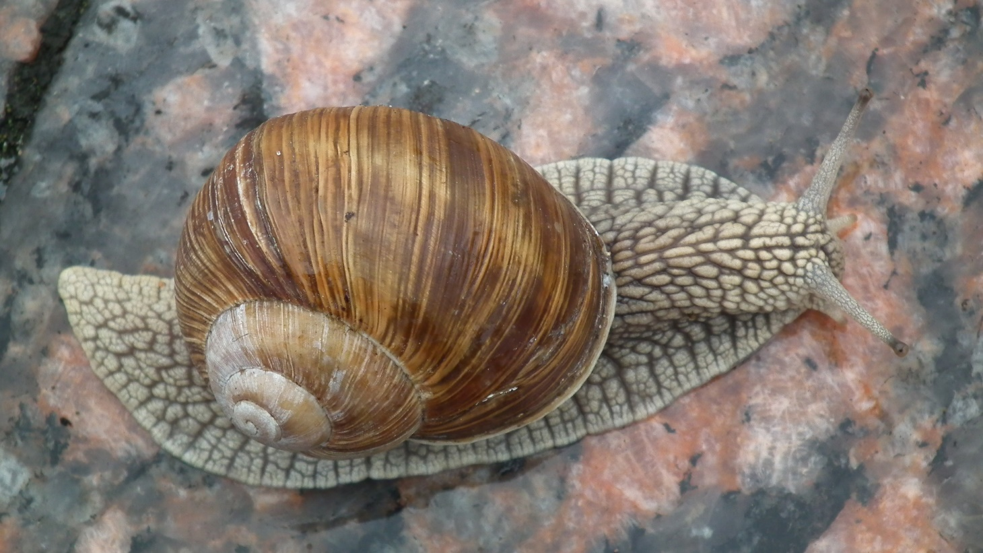
TAI ĮDOMU
Lėčiausiai judantys gyvūnai žemėje yra Tripirštis tinginys – (160 m/h) ir Sraigė (5,5 m/h)

Slide 10

BANDYMAS

Slide 11
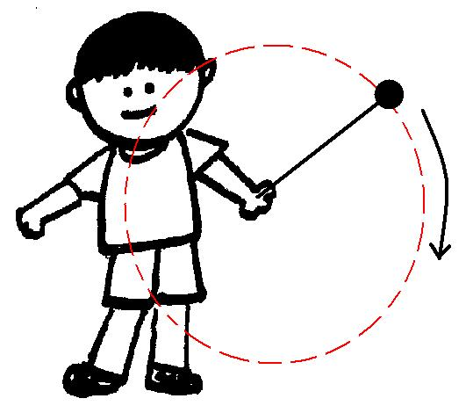
Hipotezė
Linijinis greitis priklauso nuo sukimosi spindulio.

Slide 12
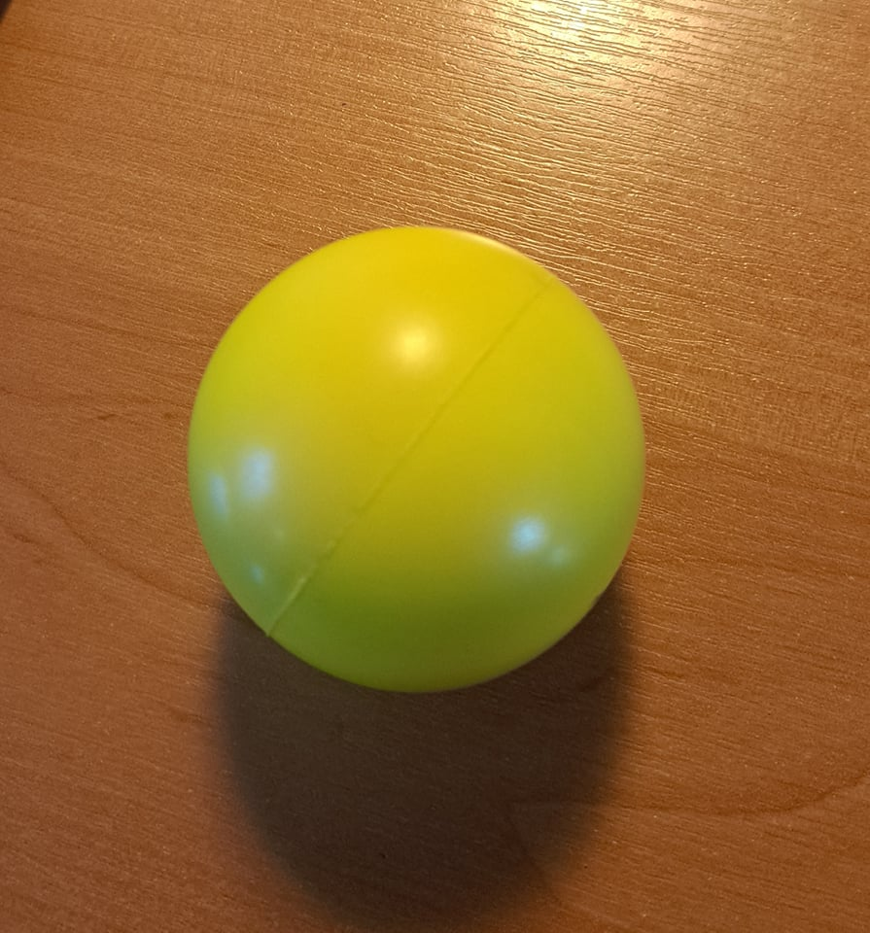
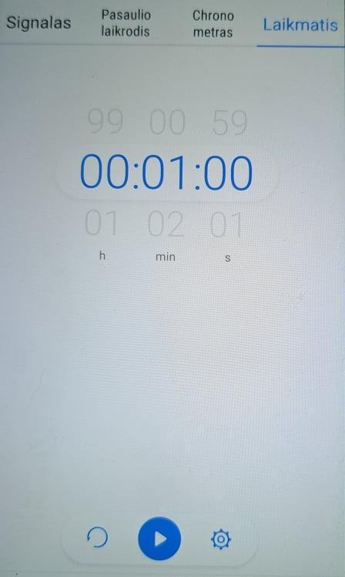
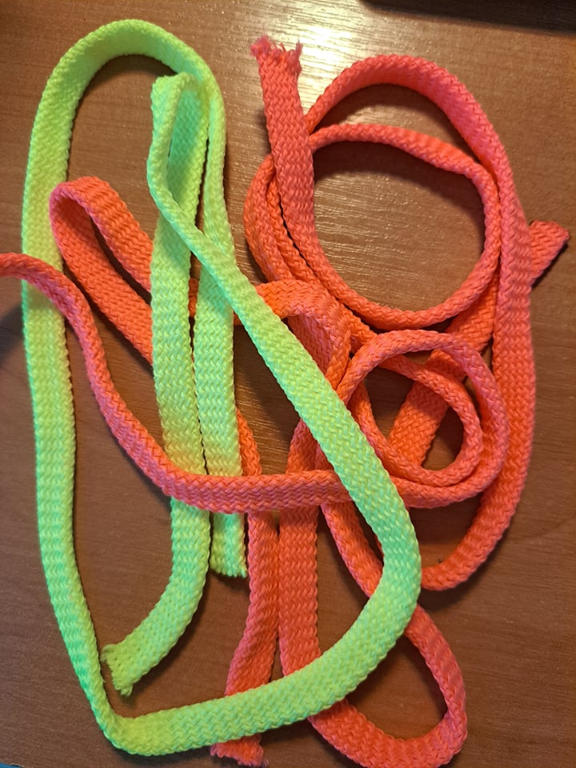
Priemonės
Įvairių ilgių virvutės, kamuoliukas, telefono laikmatis.

Slide 13

Darbo eiga
Prie virvutės (virvutės imamos skirtingų ilgių) pririšamas kamuoliukas ir sukamas vieną minutę;
Suskaičiuojamas apsisukimų skaičius;
Apskaičiuojame: sukimosi periodą T = t/n;
sukimosi greitį v = $\frac{2πr}{ T }$.

Slide 14
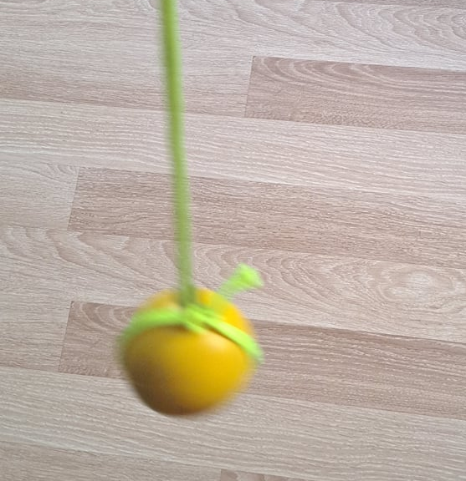
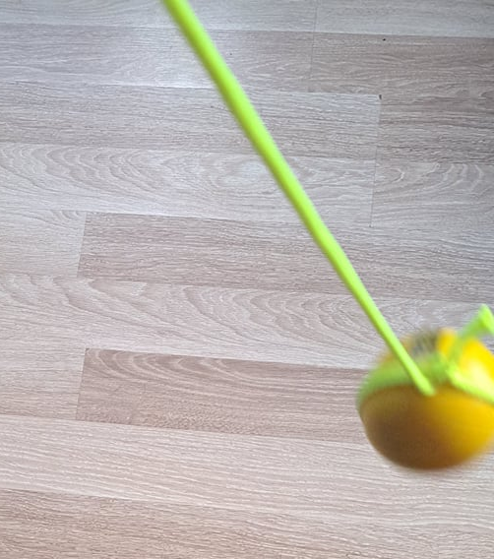
Bandymas
Pritvirtinus prie virvutės kamuoliuką, sukau jį 1 minutę ir skaičiavau apsisukimų skaičių.

Slide 15
Bandymo rezultatai
Eil. Nr. | Spindulys r, m | Laikas t, s | Apsisukimų skaičius n | Periodas T, s | Greitis v, m/s
1 | 0,4 | 60 | 69 | 0,87 | 2,89
2 | 0,6 | 60 | 48 | 1,25 | 3,01
3 | 0,8 | 60 | 41 | 1,47 | 3,42

Slide 16
Išvada
Bandymo rezultatai rodo, kad linijinis greitis tiesiogiai proporcingas spinduliui. Kuo ilgesnis spindulys, tuo greitis didesnis.

Slide 17

UŽDAVINIŲ SPRENDIMO PAVYZDŽIAI

Slide 18

1 PAVYZDYS
10 cm spindulio disko sukimosi periodas – 5 s. Kiek kartų diskas apsisuko per 30 s?
n - ? r = 10 cm = 0,1 m
T = 5 s
t = 30 s
Sprendimas
Periodas T= $\frac{t}{n}$ iš čia n = $\frac{t}{T}$
n = $\frac{30}{5}$ = 6
Atsakymas: diskas apsisuko 6 kartus

Slide 19

2 PAVYZDYS
Automobilis juda pastoviu 72 km/h greičiu. Automobilio rato spindulys 30 cm. Apskaičiuokite
rato sukimosi periodą.
T - ? v = 72 km/h = 20 m/s
r = 30 cm = 0,3 m
Sprendimas:
Iš linijinio greičio formulės v = $\frac{2πr}{T}$ išreiškiame periodą T = $\frac{2πr}{v}$
T = $\frac{2·3,14·0,3}{20}$ = 0,1 s
Atsakymas: rato sukimosi periodas 0,1 s.

Slide 20

TESTAS

Slide 21
1. Kaip vadinama linija kuria juda kūnas?
A) Judėjimo linija.
B) Ėjimo linija.
C) Kūno judėjimo trajektorija.

Slide 22
2. Jei judančio kūno trajektorija kreiva linija tai -
A) kreivaeigis judėjimas.
B) tiesiaeigis judėjimas.
C) Ir tiesiaeigis judėjimas ir kreivaeigis judėjimas.

Slide 23
3. Kokia linija teka upių vandenys?
A) Tiesia linija, tai – tiesiaeigis judėjimas.
B) Kreiva linija, tai – kreivaeigis judėjimas.
C) Neteka nei viena iš išvardintų linijų.

Slide 24
4. Kaip skirstomas kreivaeigis judėjimas pagal trajektoriją?
A) Tiesiaeigis judėjimas ir kreivaeigis judėjimas.
B) Kreivas ir kreivesnis judėjimas.
C) Tolyginis ir netolyginis judėjimas.

Slide 25
5. Koks kreivaeigio judėjimo periodo matavimo vienetas?
A) Metras (m)
B) Sekundė (s)
C) Mililitras (ml)

Slide 26
6. Kas yra periodas?
A) Tai visų apsisukimų skaičius per minutę.
B) Laikas, per kurį kūnas apsisuka vieną kartą.
C) Periodas, tai - skaičius gaunamas sudėjus greitį ir apsisukimų skaičių.

Slide 27
7. Kas yra r?
A) Spindulys
B) Apsisukimų skaičius
C) Greitis

Slide 28
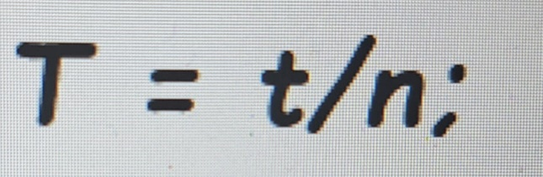
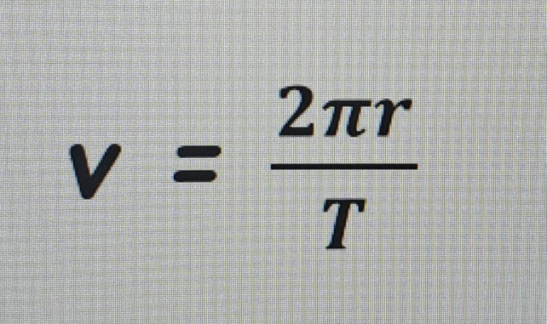
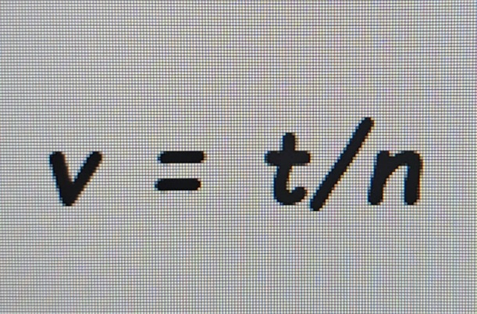
8. Kaip apskaičiuojame sukimosi greitį?
A)
B)
C)

Slide 29
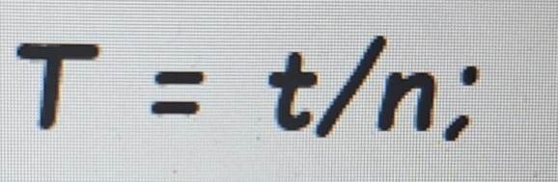

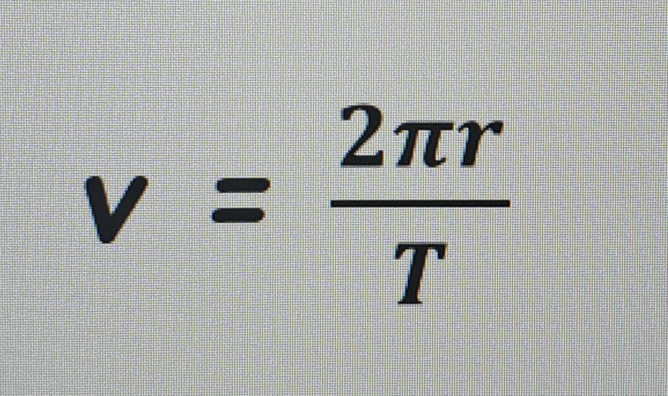
9. Kaip apskaičiuojame sukimosi periodą?
A)
B)
C)

Slide 30
10. Kokie du greičiausiai judantys gyvūnai žemėje?
A) Tigras ir lapė
B) Lapė ir gepardas
C) Gepardas ir antilopė

Slide 31
Testo atsakymai
C)
A)
B)
C)
B)
B)
A)
B)
A)
C)

Slide 32
NAUDOTA LITERATŪRA
8 klasės fizikos vadovėlis „Spektras“.
Internetinės fizikos svetainės.

Slide 33
Ačiū, kad žiūrėjote!

